Slide 1
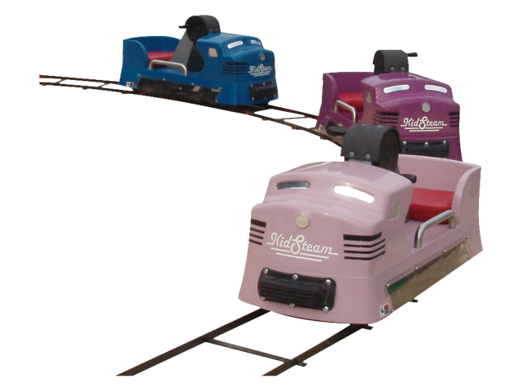
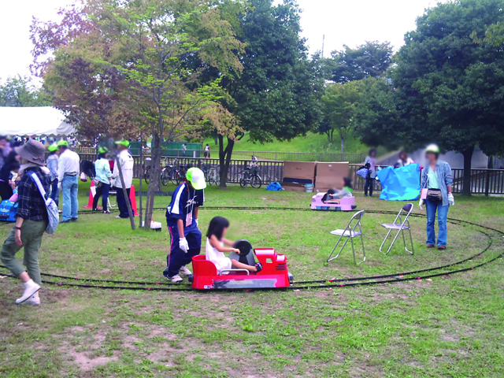
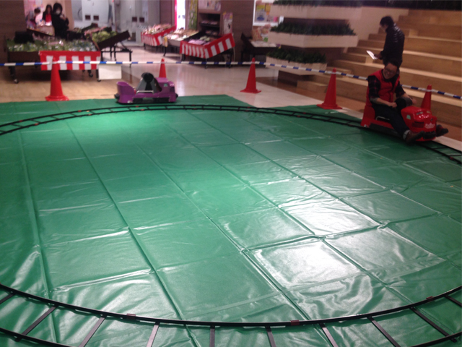
エコパドルトレイン 9ｍ
手で漕いで前に進むエコな電車！
電気もガソリンもいりません！
頼りは自分の腕力のみ！
手で漕いで前に進むエコなツールです。
スペース：W11.0×D11.0ｍ以上
対応人員：3名
運営要員：2名

